Slide 1
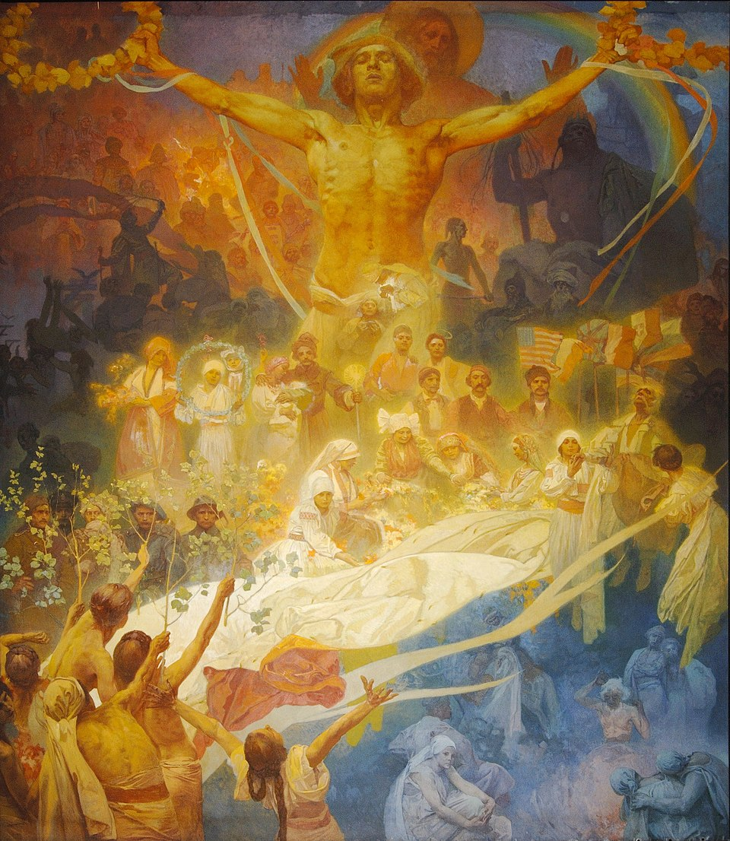
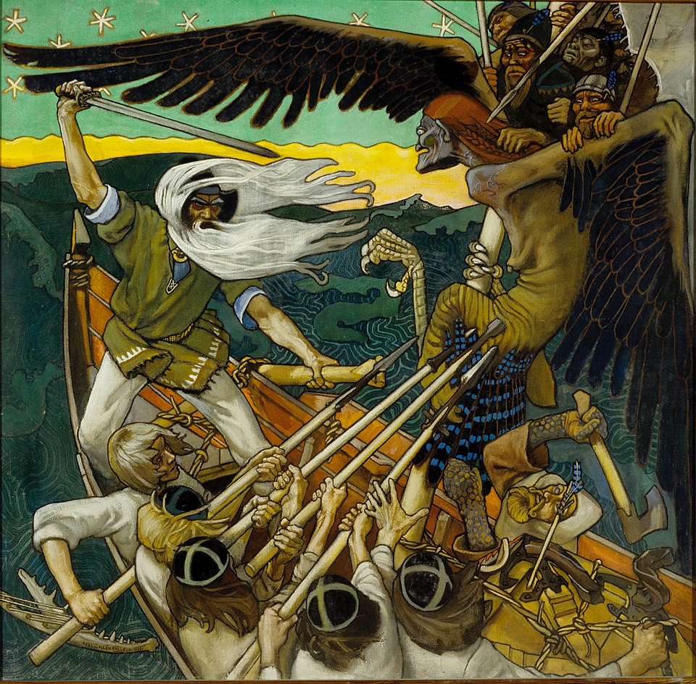
Séance 4 : Mythologies locales et identités nationales
Akseli Gallen-Kallela, La Défense du Sampo, 1896, tempera sur toile, 122x125 cm., Turku, musée d’art.
Alfons Mucha, L’Apothéose des Slaves, L’Épopée slave 20, 1926-1928, huile sur toile, 480x405 cm.

Slide 2
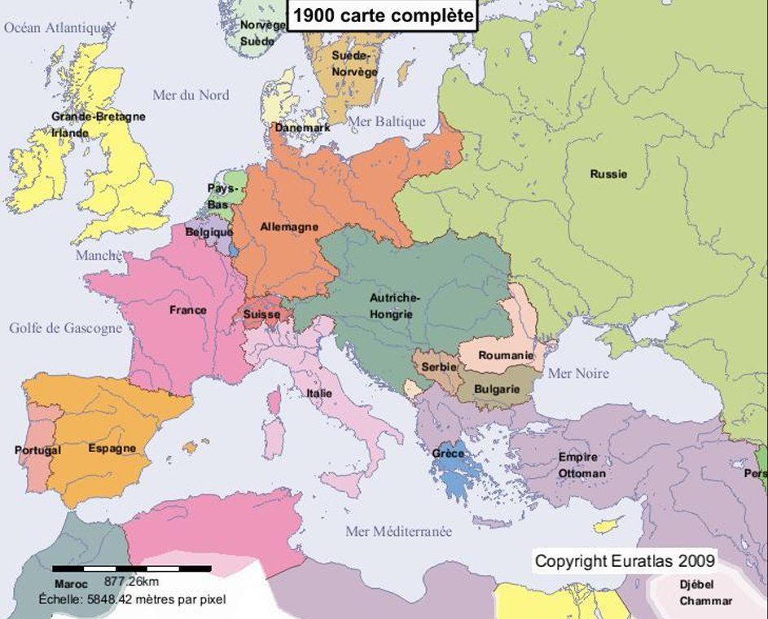

Slide 3
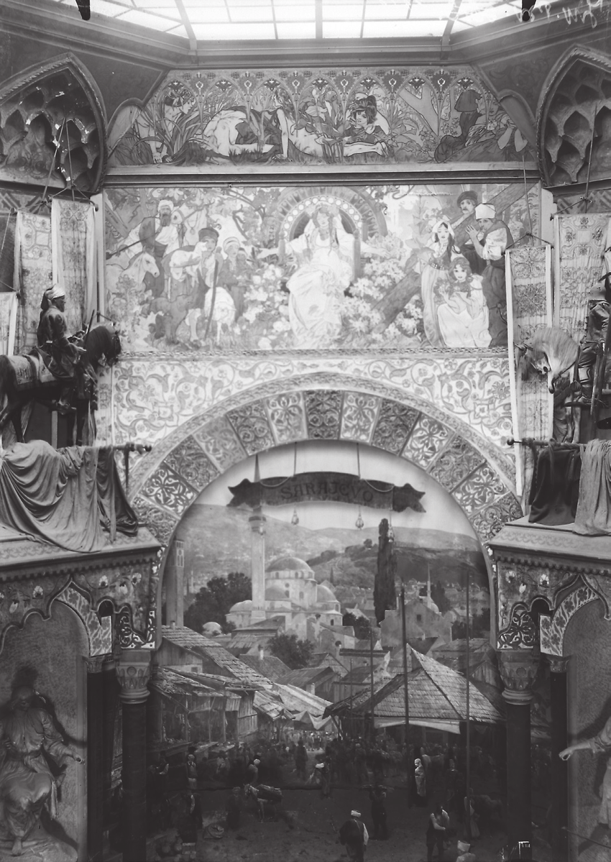
Alfons Mucha, décor du Pavillon de la Bosnie Herzégovine, 1900

Slide 4
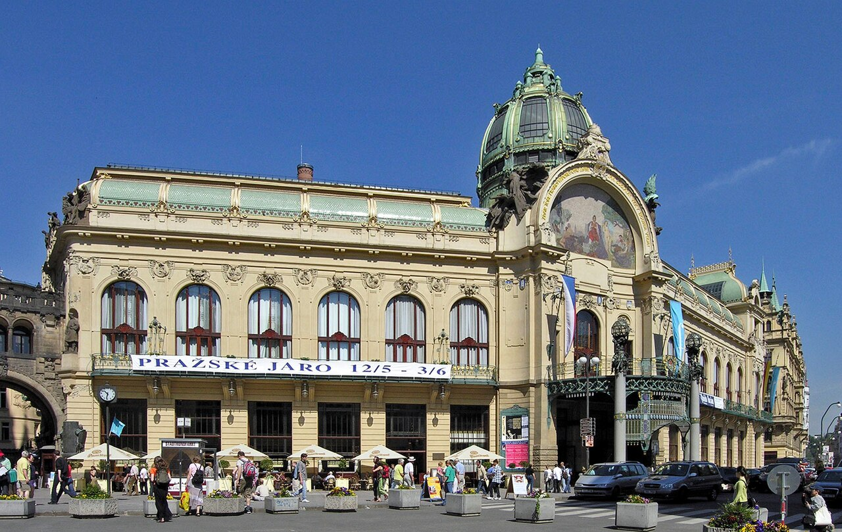
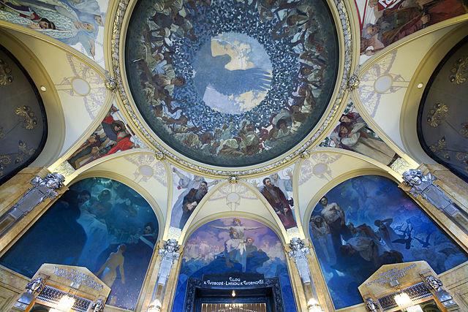
Alfons Mucha, fresques du Salon du Maire, Maison municipale de Prague, 1912

Slide 5
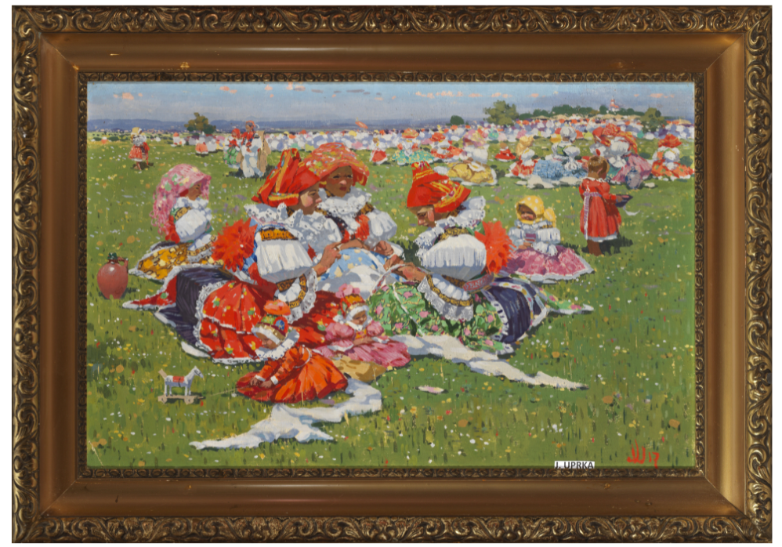
Joža Uprla, Sans titre, (Dans le champ du pèlerinage Saint Antoine) , 1917, hst

Slide 6
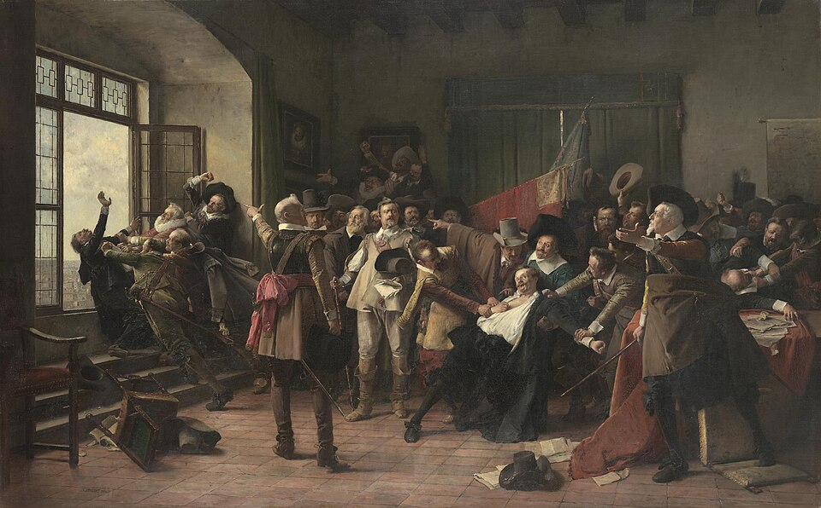
Václav Brožík, La défenestration de Prague le 23 mai, 1618, hst, 132 x 210 cm, 1890, Melbourne, National Gallery of Victoria

Slide 7
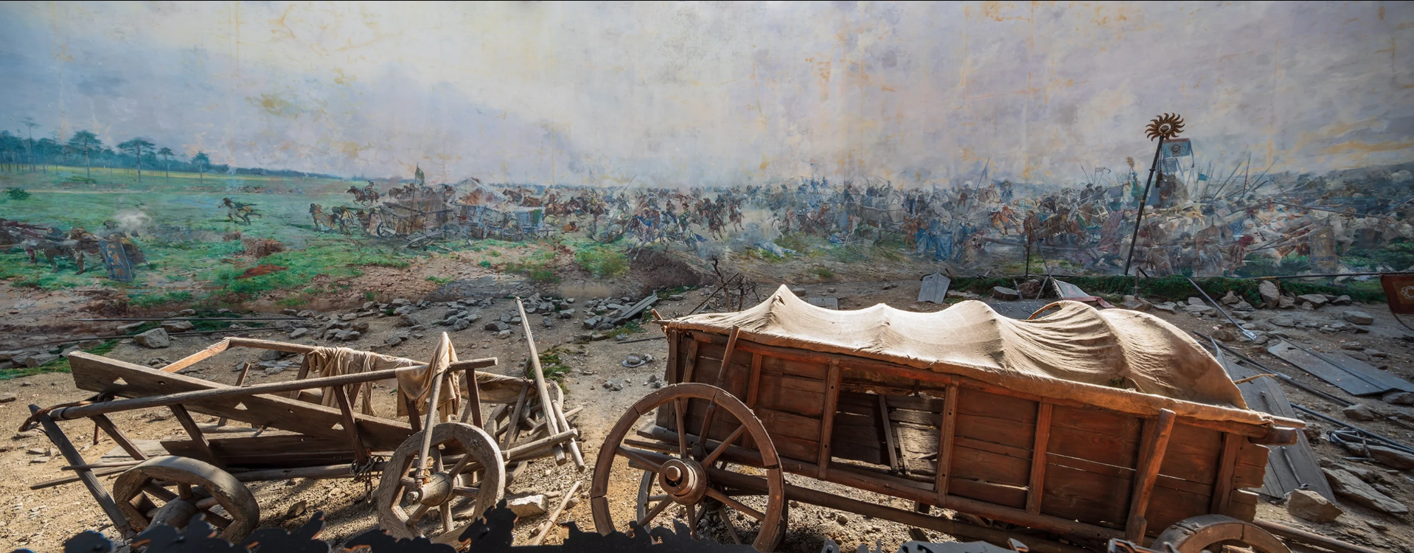
Luděk Marold, La Bataille de Lipany, 1897-1898

Slide 8
